Slide 1
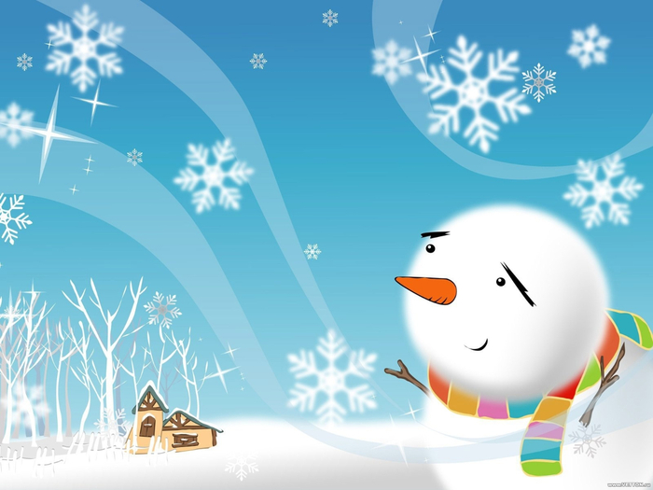
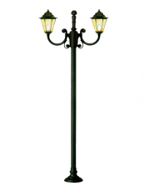
Дата выпуска: 18.01.22
Электронная газета
Выпуск № 53
«Пойдем лепить
снеговика»
МБДОУЦРР№28
«ОГОНЕК»
Заходите к нам
на «Огонёк»
http://dou-28.ru

Slide 2
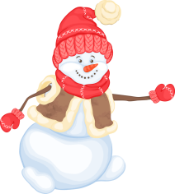
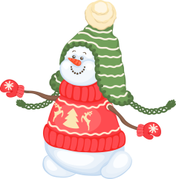
Из нашей газеты вы узнаете
как проходили:
Новогодние праздники в детском саду.
Выставки творческих работ.
Педагогический час: «Формирование связной речи у дошкольников различными видами деятельности».
Театральная неделя: «Четыре желания», «Сказочное проишествие».
http://dou-28.ru

Slide 3
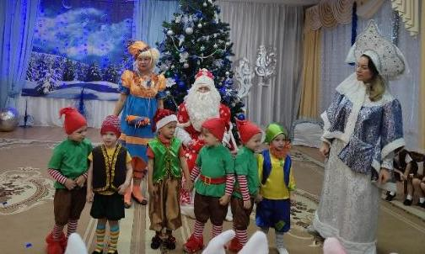
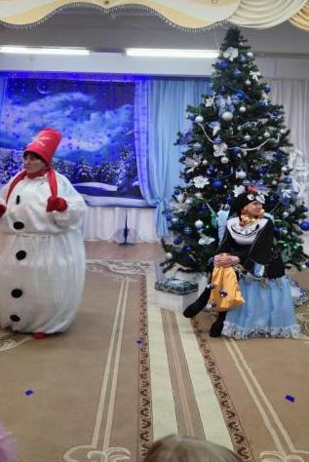
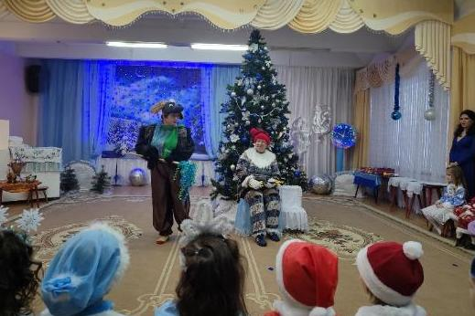
Новогодние праздники
http://dou-28.ru

Slide 4
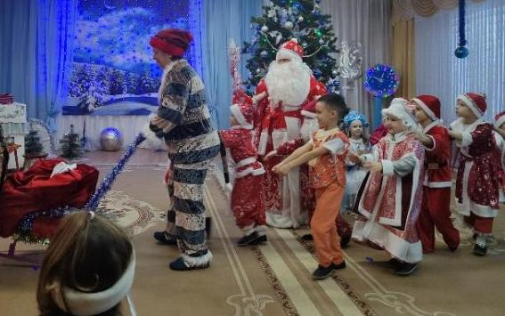
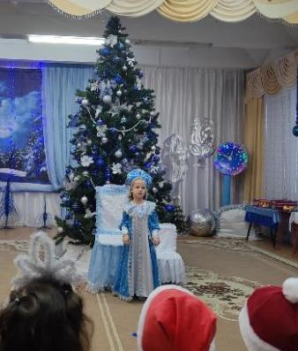
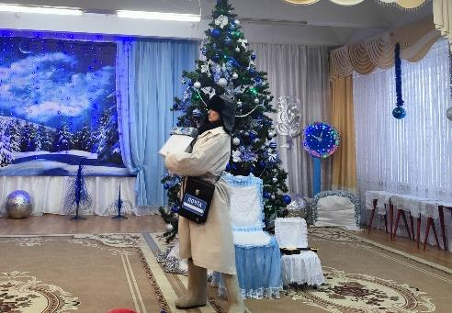
http://dou-28.ru

Slide 5
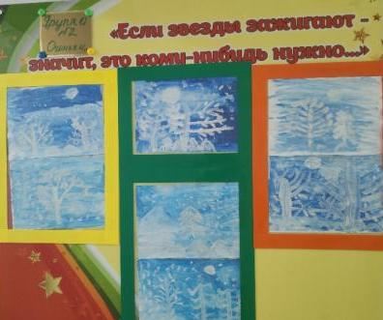
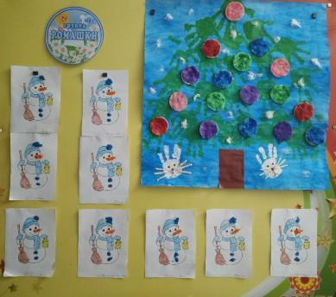
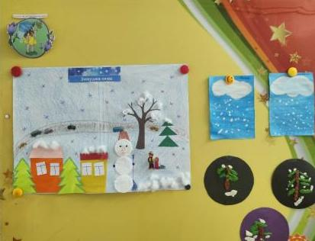
Творческие работы
То, что любим — делаем,
Всё прилежно оформляем.
Результат – на радость нам,
Нашим близким и друзьям.
А закончена работа ...
http://dou-28.ru

Slide 6
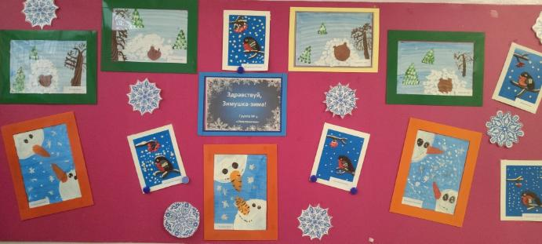
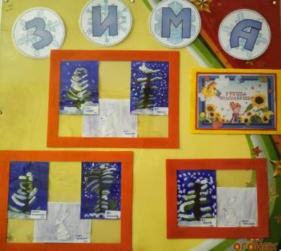
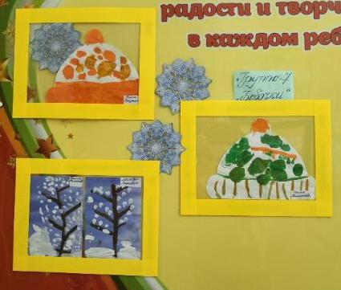
http://dou-28.ru

Slide 7
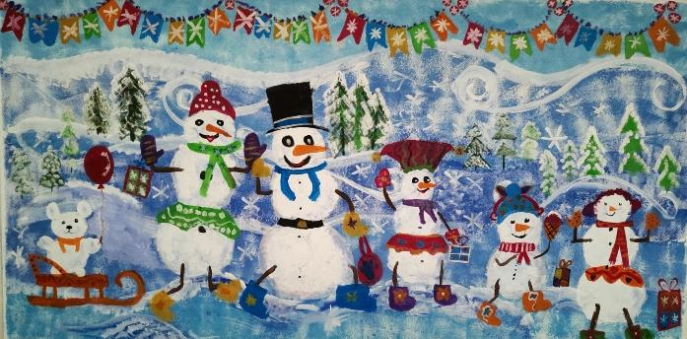
Живопись на стене
Возле дома снежный дед
В шубу снежную одет.
Он кряхтит на всю округу,
Он зовет свою подругу.
Мы и стали во всю прыть
Бабу снежную лепить.
А она сказала: – Скука!
Нету внучки, нету внука!
Мы слепили и внучат –
Маленьких снеговичат.
М. Вайнилайтис
http://dou-28.ru

Slide 8
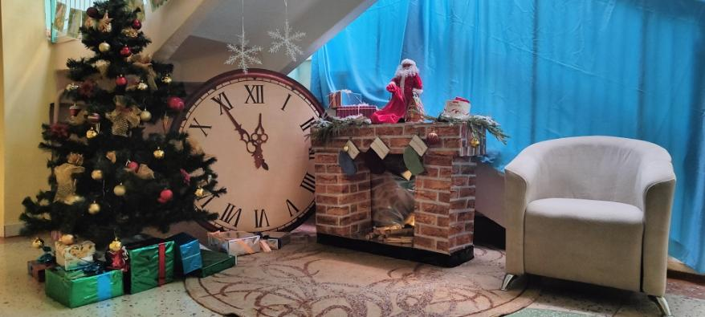
Новогодний уголок
Зима… Удивительно сказочный вечер…
Камин - словно сцена для танца огня,
Который мне душу усталую лечит,
Уют создавая, морозы дразня…
Шахбазян Лариса
http://dou-28.ru

Slide 9
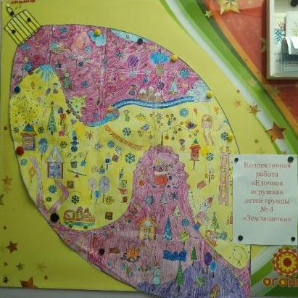
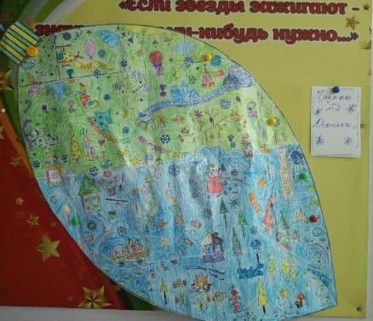
Коллективные
работы
http://dou-28.ru

Slide 10
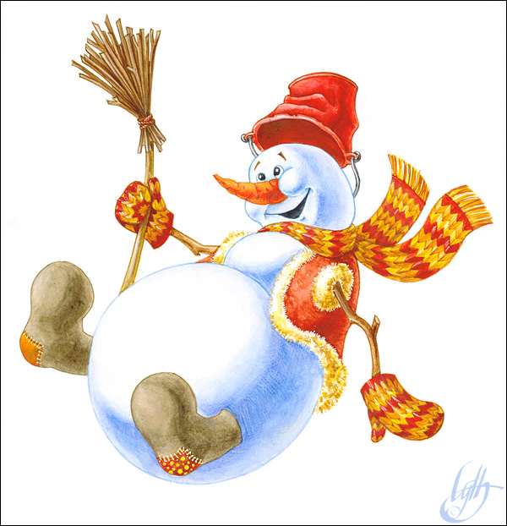
Скатали мы чудо из белых комочков,
Надели на голову шапку – ведёрко.
Есть носик – морковка и два уголёчка,
Густые реснички, из веток метёлка.
Округлые щёчки в рябиновых точках,
Велюровый шарфик в полоску на шее,
И две рукавички на ручках – в кружочках,
Комочкам чтоб было зимою теплее.
Елена
Тиллоева
h
http://dou-28.ru

Slide 11
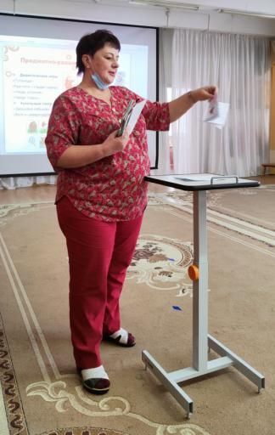
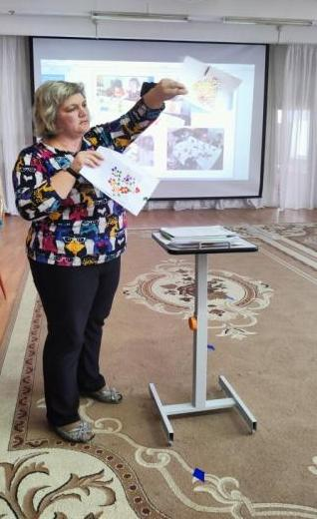
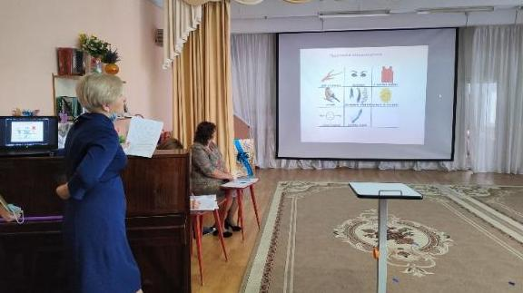
Педагогический совет:
«Формирование связной речи у дошкольников различными видами деятельности».
http://dou-28.ru

Slide 12
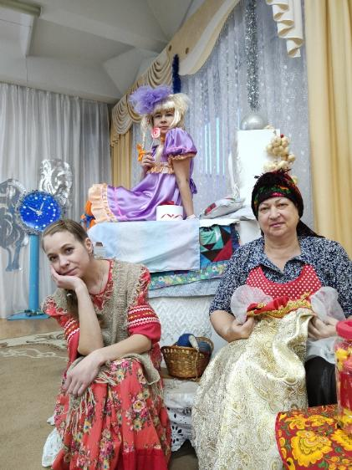
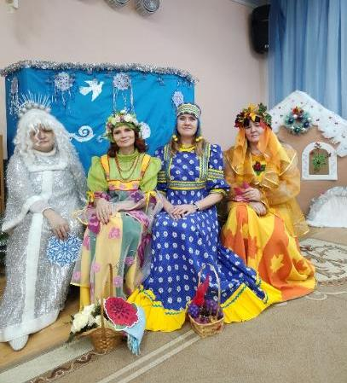
Театральная неделя:
«Четыре желания»
http://dou-28.ru

Slide 13
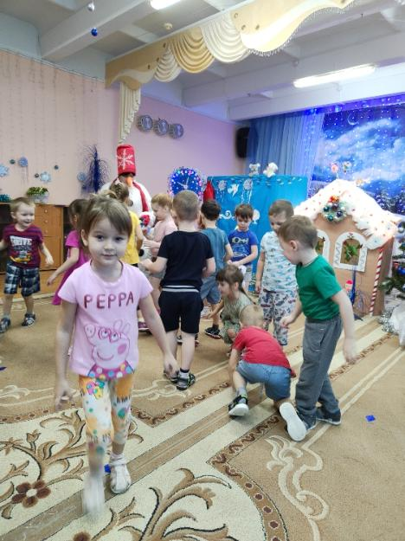
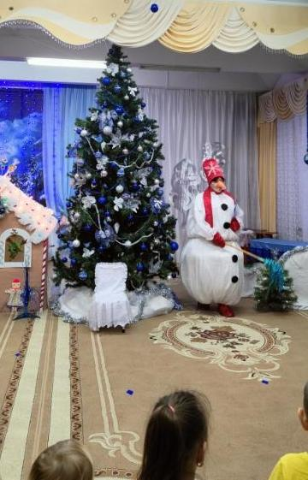
Кукольный театр:
«Сказочное проишествие»
http://dou-28.ru

Slide 14
До следующих встреч…
Составитель: педагог- психолог Семенюк С.П.
http://dou-28.ru

